Slide 1
국가암호공모전 2015
(I-B 암호 활용 아이디어 제안)
역할 및 속성 기반 NFC 접근제어 기술
익명 및 필명 기반 프라이버시 보호 기술

Slide 2
01 소개
02 기반기술
03 기존 서비스 및 제안기법
04 결론
INDEX
관련된 내용을 적어주세요

Slide 3

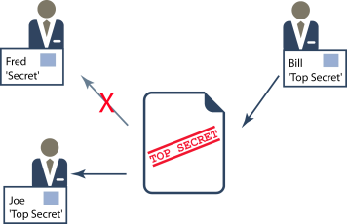





01 소개
높은 컴퓨팅성능과 다양한 통신 기능을 가진 스마트폰 보급
속성 기반 암호화 기술의 발전및 대중화로 인한 중요성 대두
기존 서비스에 대한 역할 및 속성기반 NFC 접근 제어기술 제안

Slide 4
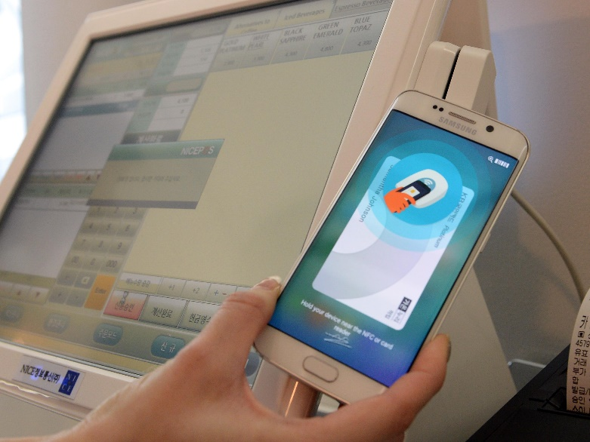
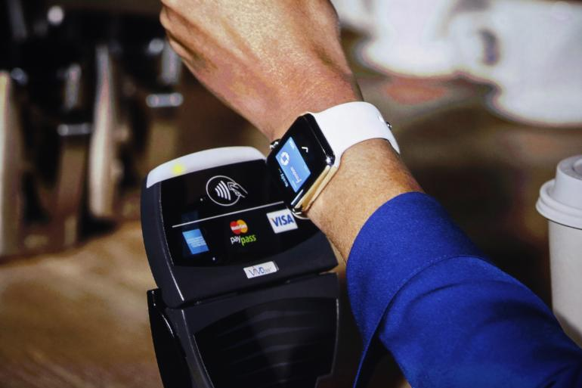
02 기반기술
NFC(Near Field Communication)
NFC(Near Field Communication)
가까운 거리의 무선통신을 가능하게 하는 기술
스마트폰, 교통카드, 티켓 등 여러 서비스 분야에서 사용
삼성 페이와 애플 페이와 같은 핀테크에 자주 이용
보안 표준 적용으로 안전한 통신
NFC기술을 이용한 삼성페이와 에플페이

Slide 5



02 기반기술
RBAC(Role Based Access Control)
RBAC(Role Based Access Control)
역할 기반 접근 제어 기술
사용자(User), 역할(Role), 권한(Permission), 세션(session)으로 구성
권한은 정적으로 할당 되어 한번 할당 되면 수정될 수 없음
속성 | 기능
사용자 | 하나 이상의 역할을 수행하는 객체, 하나 이상의 역할 수행
역할 | 접근 제어의 식별자와 권한 대입, 하나이상의 권한 가능
권한 | 자원에 대한 접근 권한과 접근 방법, 속성 추가 가능
세션 | 권한을 활성화 시킨 상태, 여러 권한을 부여가능
ACCESS
ACCESS
직원
관리자

Slide 6
02 기반기술
ABAC(Attribute Based Access Control)
ABAC(Attribute Based Access Control)
속성 기반 접근 제어 기술
객체, 객체 속성, 주제, 주제속성, 권한, 인증 으로 구성
동적으로 속성이 할당 되며 실시간 환경에 적합
속성 | 기능
객체 | 하나 이상의 속성을 부여 받는 객체, 하나이상의 속성 가능
주제 | 접근 제어의 식별자와 권한 대입, 하나이상의 속성 가능
권한 | 자원에 대한 접근 권한과 접근 방법 및 수행 방법 정의
인증 | 객체 속성과 주제 속성 기반 수행 여부 판단
READ
READ
WRITE
WRITE
DELETE
DELETE
직원1
직원2

Slide 7

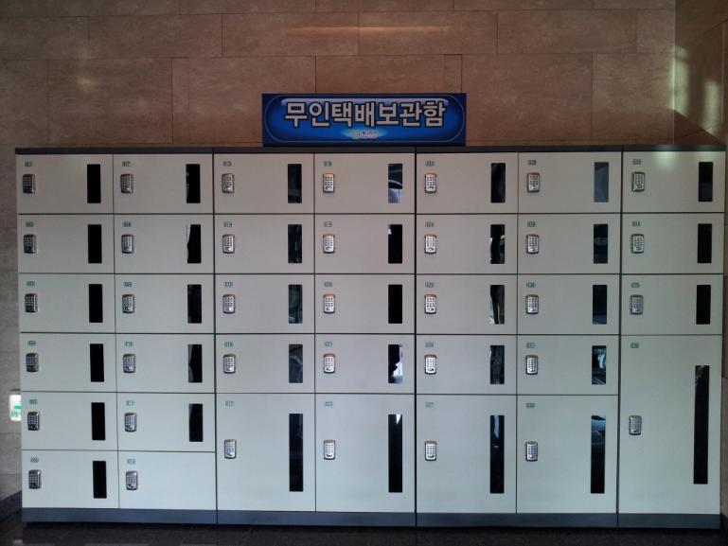
03 기존 서비스 및 제안 기법
택배 배달 시 NFC를 이용한 사용자 인증
택배 서비스는 구매 당사자에게 전달 되었는지 확인하는 과정이 중요
현재 택배 시스템은 수취인 인증절차가 대부분 생략 됨
수취인들이 간편하게 인증할 수 있는 수단 필요
스마트폰의 NFC 기능을 이용하여 택배 배달시 수취인 인증 제안
제 3자에게 권한을 부여하는 속성 기반 모델 제안
수취인 인증이 생락된 택배 수령
수취인 인증이 없는 무인 택배 보관함

Slide 8

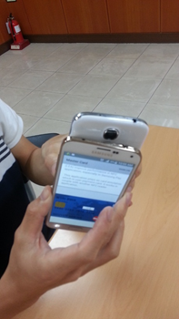

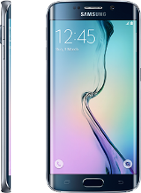

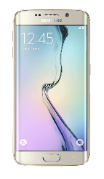

03 기존 서비스 및 제안 기법
택배 배달 시 NFC를 이용한 사용자 인증
택배 서비스는 구매 당사자에게 전달 되었는지 확인하는 과정이 중요
3. 본인 정보 확인
서버
4. 본인 확인 응답
1. 본인 인증 요청
2. 본인 인증 정보 제공
5. 본인 확인 후 택배 제공
배달원
수신자

Slide 9
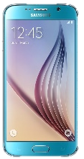

03 기존 서비스 및 제안 기법
택배 배달 시 NFC를 이용한 사용자 인증
본인 부령 불가시, 속성을 부여 받은 대리인 수령
7. 본인 정보 확인
3. 아는 사람 속성 서버에 등록
서버
8. 본인 확인 응답
4. 아는 사람 속성 서버에 등록 확인 메시지
5. 본인 인증 요청
1. 아는 사람 등록 요청
6. 본인 인증 정보 제공
2. 등록 확인 / 속성
배달원
9. 본인 확인 후 택배 제공
대리인
수신자

Slide 10
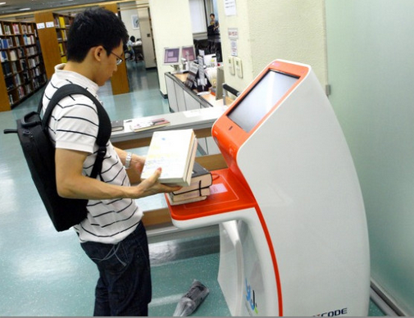
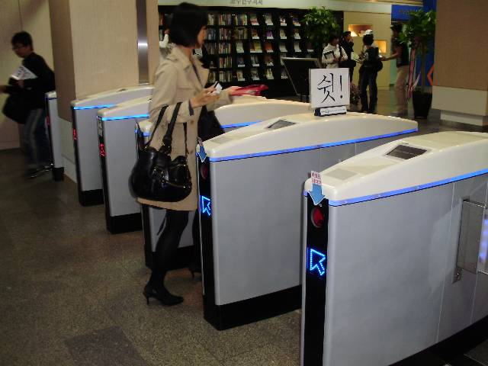
03 기존 서비스 및 제안 기법
NFC를 이용한 도서관 사용자 인증 및 대출 제어
도서관은 많은 사람들이 다량의 책을 대여 할수 있는 서비스를제공
많은 작업을 효율적으로 빠르게 처리해야 함
도서관 출입 및 도서 대출시 본인 인증 문제
상호 연동과정의 부족 및 암호화 되지 않은 불안전한 통신
도서관 전체 시스템 통합의 필요
도서 대출기를 이용한 불편한 대출
단순 1회성 사용자 인증을 통한 도서관 출입

Slide 11
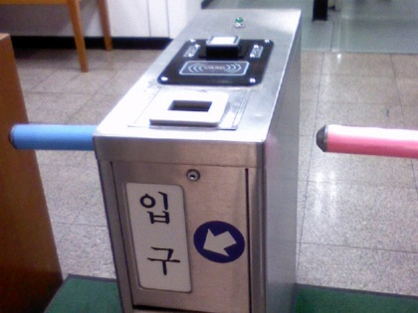
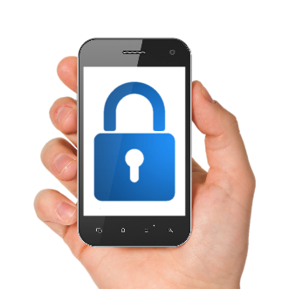



03 기존 서비스 및 제안 기법
NFC를 이용한 도서관 사용자 인증 및 대출 제어
사용자 고유 정보 암호화를 통한 개인정보 보호
NFC를 이용한 손쉬운 사용자 인증 및 인증 정보 기반 세션키 이용
세션키 바탕 통신 암호화로 안전한 통신 환경 제공
ID, Password
1. 사용자 인증 요청
4. 인증 결과 및 게이트 오픈
사용자
출입구
5. 세션 키 발급
2. 사용자 인증 요청
3. 인증 결과 및 게이트 동작
도서관 서버

Slide 12
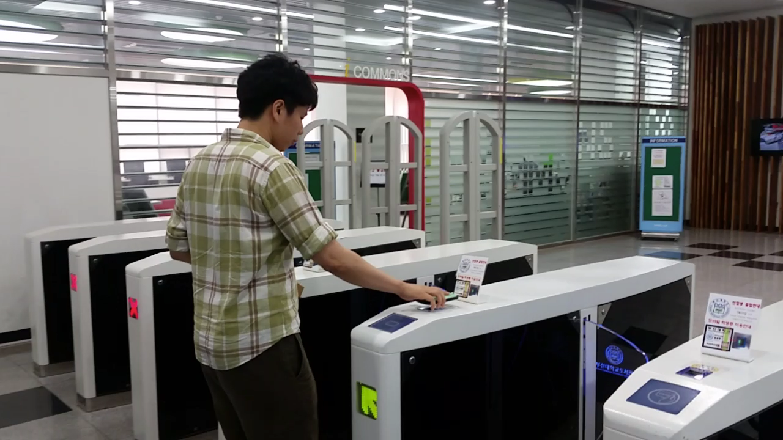
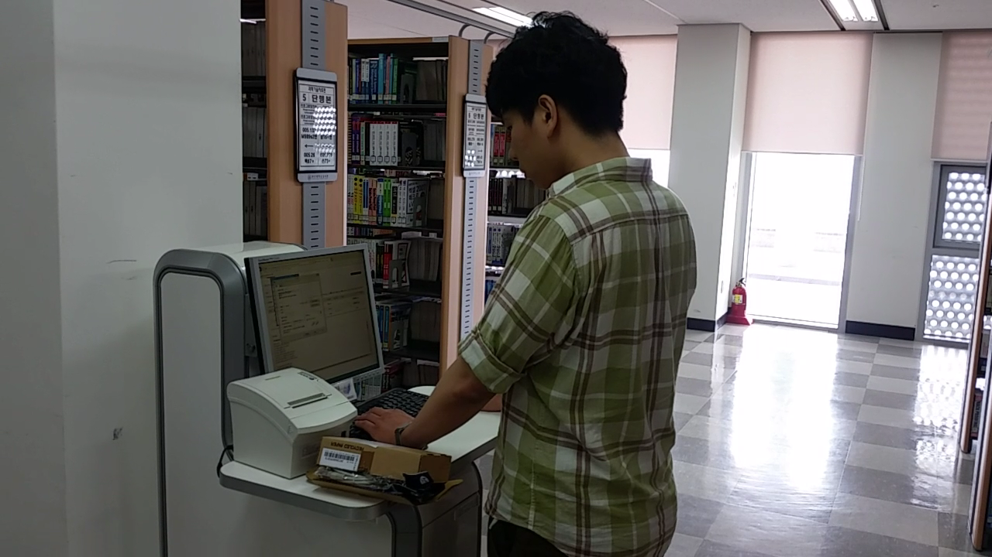
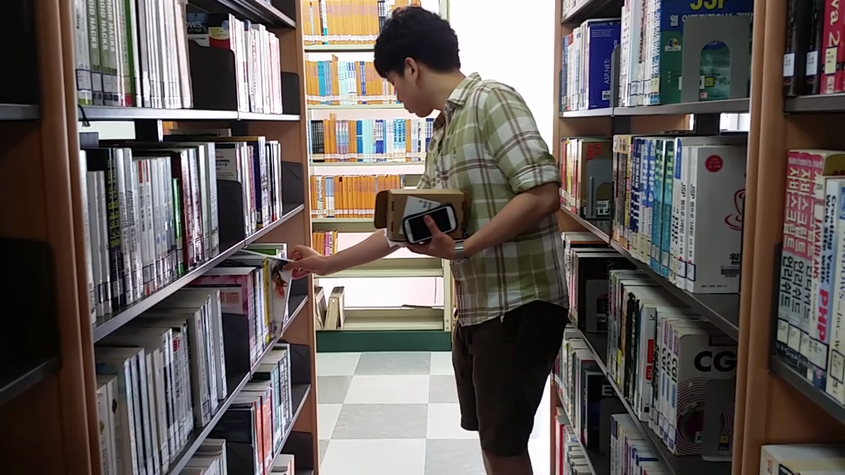
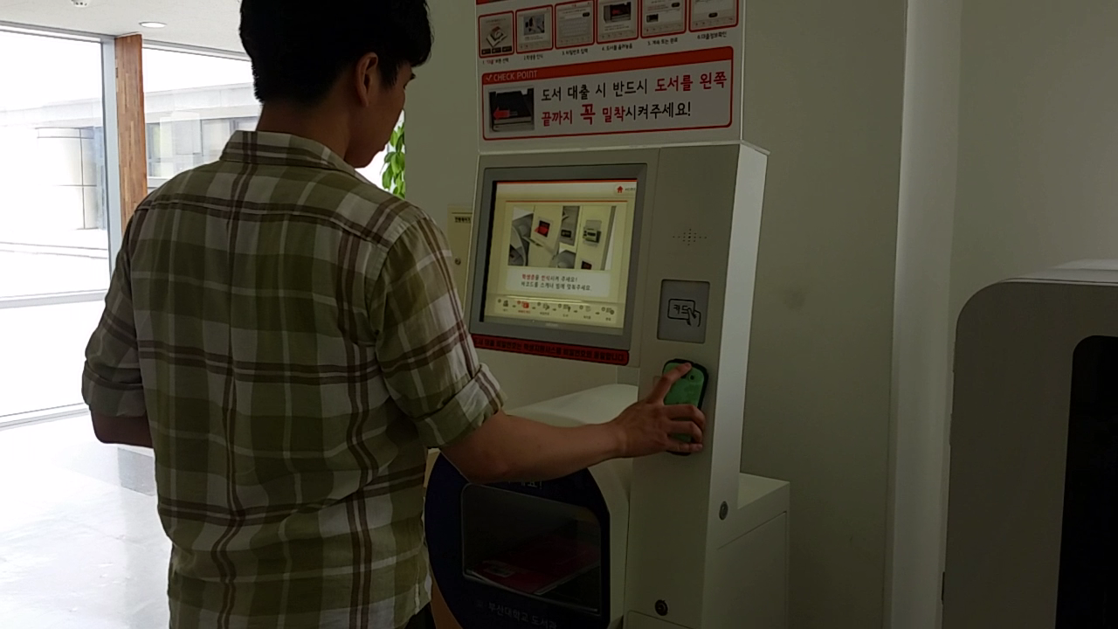
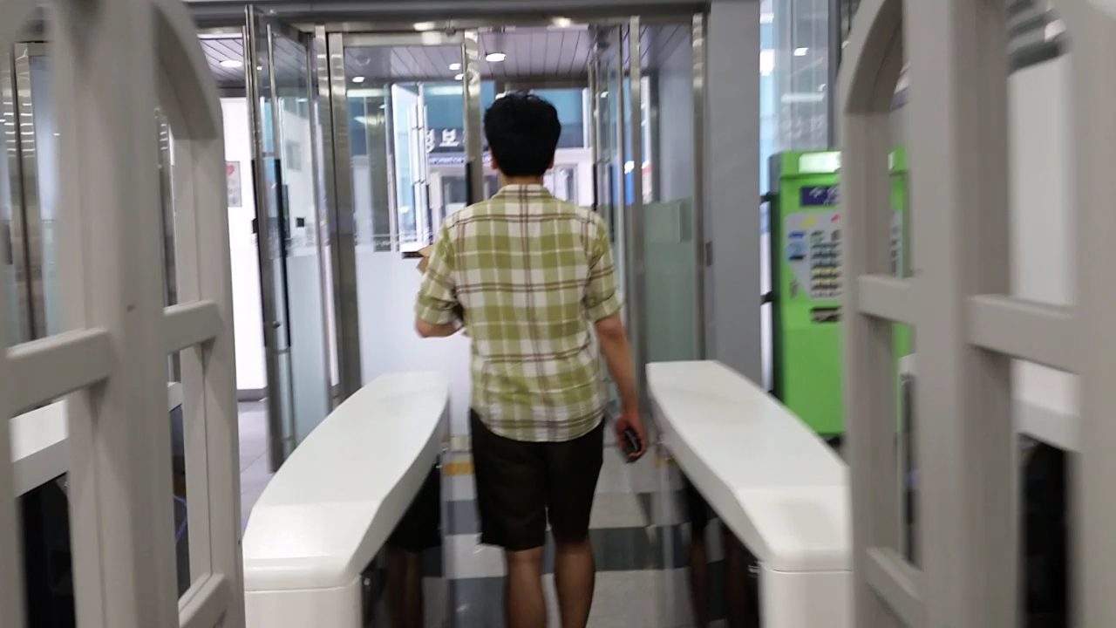
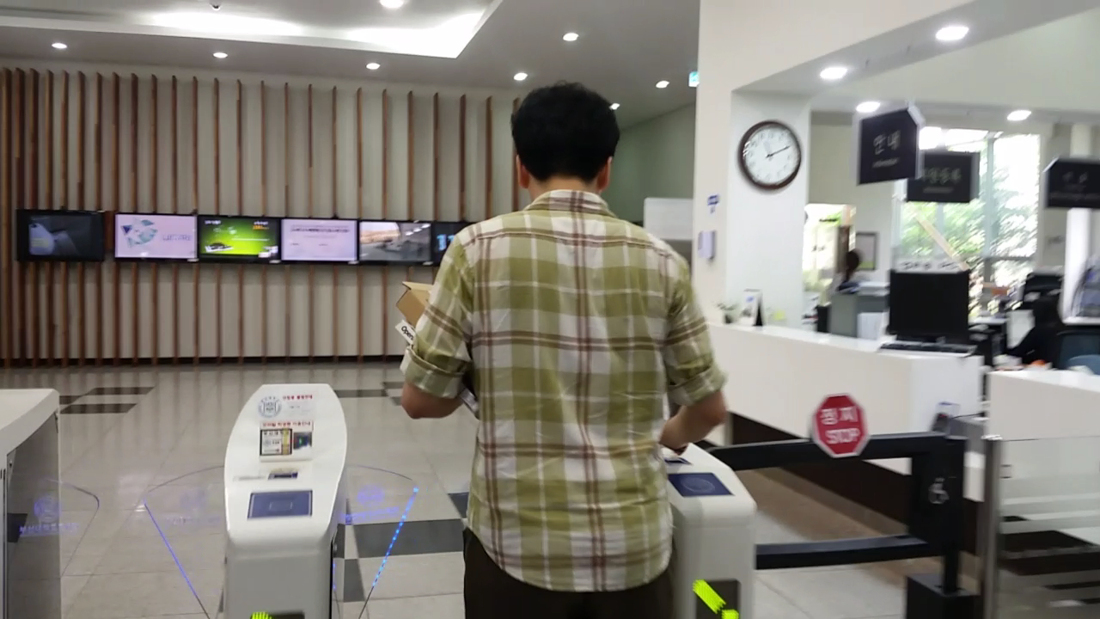
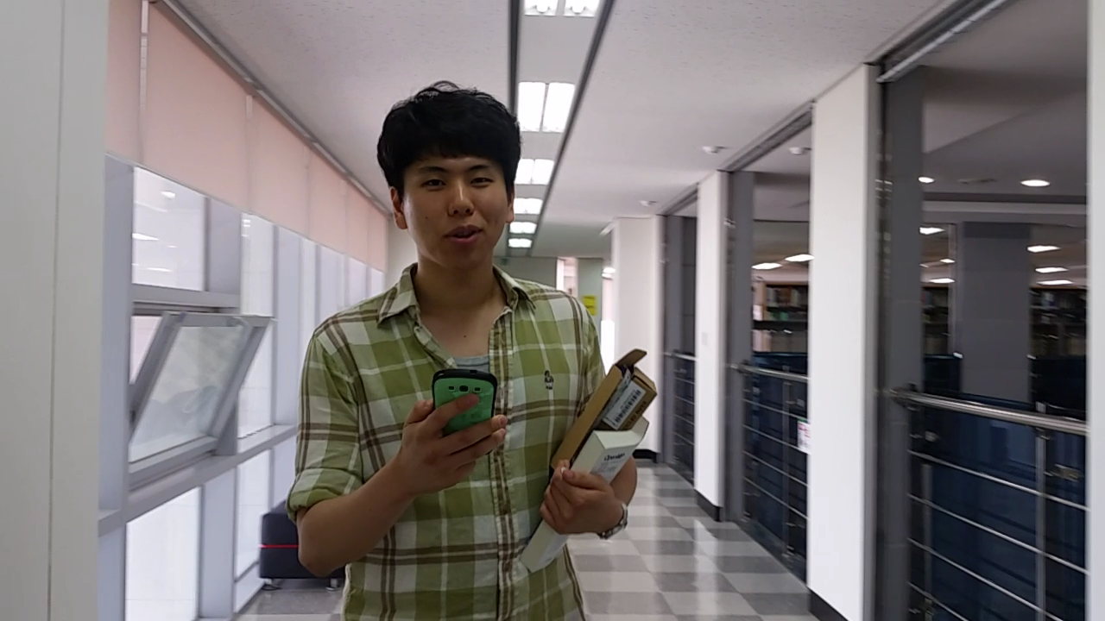
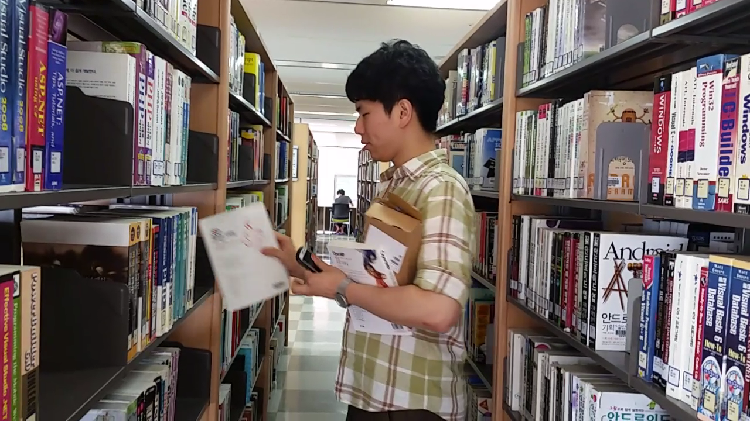
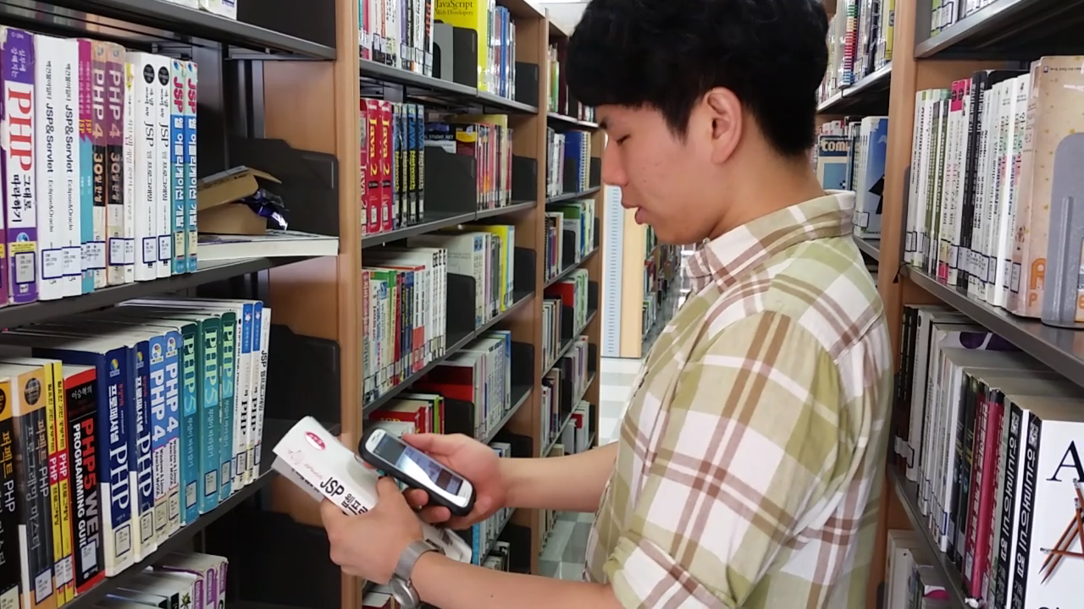
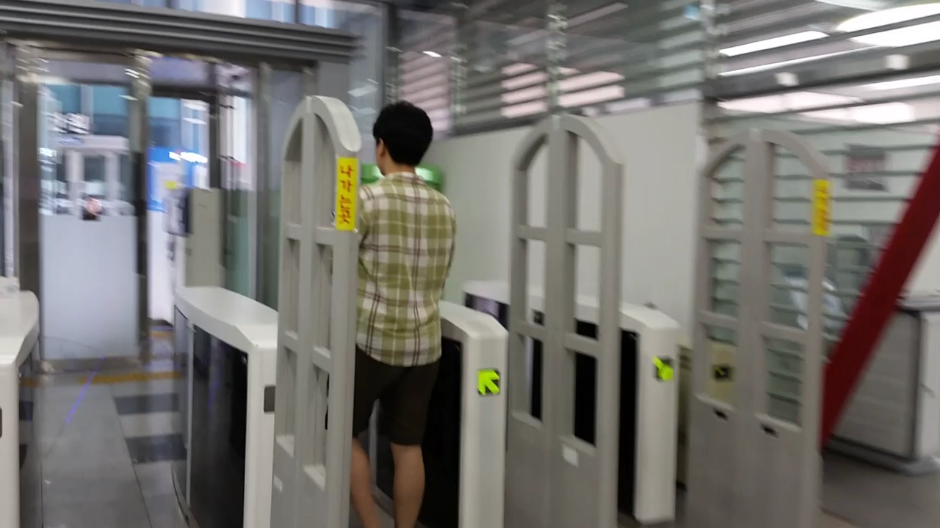
03 기존 서비스 및 제안 기법
도서관 내 NFC를 이용한 사용자 인증 및 대출 제어
실제 도서관에서 대출 과 NFC를 이용한 인증 및 대출 비교 실험
 | 입구 | 도서 검색 | 도서 선택 | 대출 | 출구 | 시간
기존 | 학생증 을 통한 인증 | 도서 검색기 이용 | 도서 선택 | 재 인증후 대출 | 퇴장 | 8분 21초
NFC적용 | NFC를 이용한 인증 | 스마트폰 도서 검색 | 도서 선택 | NFC를 이용한 대출 | NFC를 이용한 퇴장 | 4분 40초
기존 도서 대출 시스템과 제안 하는 NFC를 이용한 인증 및 대출 비교
기존 도서 대출 시스템에 비해 약 3분 41초 가량 절약
사람이 더 많아 지는 시간의 경우 더 많은 시간 절약 예상

Slide 13
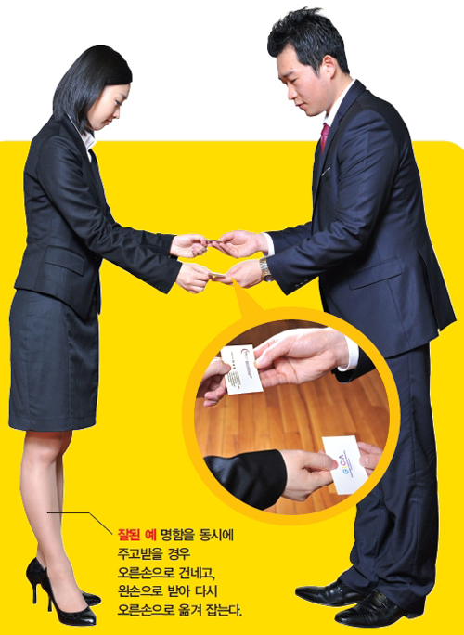
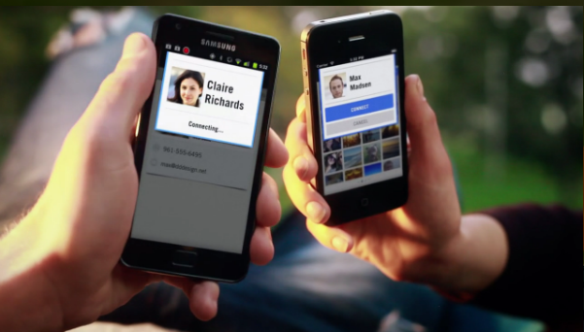
03 기존 서비스 및 제안 기법
NFC를 이용한속성 기반 명함 교환
명함에는 공적인 정보(이름, 직책, 전화번호, 이메일 등)가 포함되게 됨
공적 정보가 악의적인 사용자에게 노출되어 프라이버시가 침해될 수 있음
기존 암호화 되지 않은 명함 교환 프로그램은 공격당하기 쉬움
부채널 공격 혹은 해킹 공격에 취약한 명함 교환 방법
안전하지 않은 명함 교환 방법

Slide 14
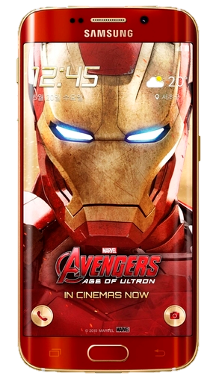
03 기존 서비스 및 제안 기법
NFC와 얼굴 인증을 이용한 자동화 여권 심사
자신의 정보를 안전하고 빠르게 전달할 필요성의 대두
속성 기반 암호화 기법을 적용하여 명함을 관리
물리적인 명함의 정보노출 위험 방지
허가 되지 않은 사용자
허가된 사용자
허가된 사용자
허가 되지 않은 사용자
사용자
허가 되지 않은 사용자
허가된 사용자

Slide 15
01 소개
02 기반기술
03 기존 서비스 및 제안기법
04 결론
INDEX
관련된 내용을 적어주세요

Slide 16
01 소개
급속한 ICT 기술의 발전으로 인해 프라이버시 침해 증가
기존 서비스에 대한 프라이버시 보호 기법 제안

Slide 17
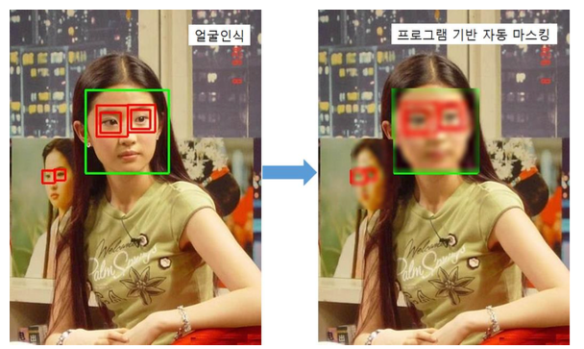
02 핵심요소
암호화 - 익명, 필명 마스킹
암호화 및 공개키 기반 구조를이용한 익명, 필명, 마스킹 처리
사용자의 프라이버시를 침해할 수 있는 핵심 개인정보를 암호화
RSA, ECC, AES
사용자
개인 정보
암호화
디바이스
익명, 필명, 마스킹 처리된 정보
익명, 필명, 마스킹화
이름 : 홍길동
전화번호 : 010-1010-1010
카드 번호 : 1234-6789-3042-1234 사진
이름 : 51237ab76c723d12
전화번호 : 1624ab6564d4f3d5
카드 번호 : dfdff65333abc7875
사진

Slide 18
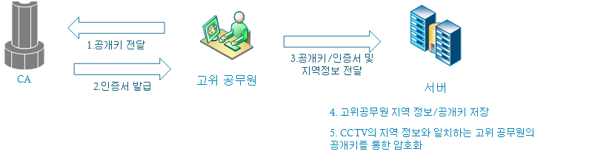
02 핵심요소
복호화 및 PKI
정당한 사용자만이 복호화를 통해 정보 식별 가능
CA
X.509 인증서
X.509 인증서
암호화
디바이스
RSA, ECC, AES
사용자
복호화
개인정보 요청
상호 인증 및 접근제어
복호화된 개인정보 전달

Slide 19
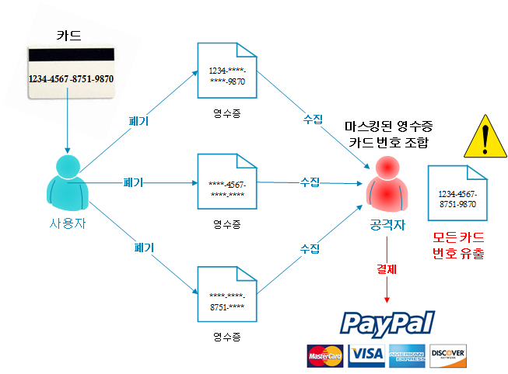
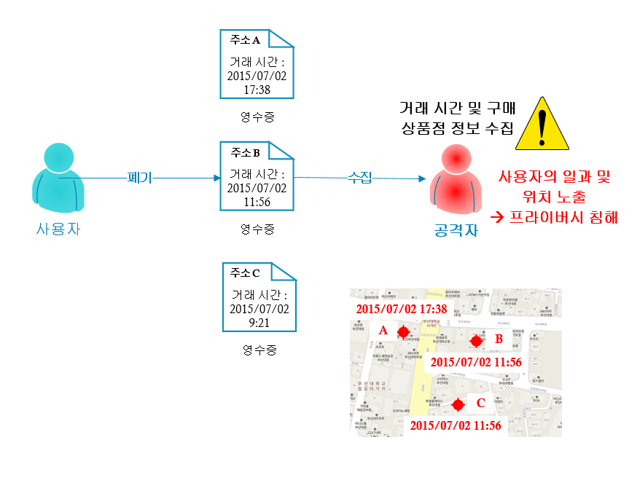
03 카드 결제 시스템
기존 기법의 문제점
영수증 : 거래에 대한 확인을 위해 다양한 정보 포함
대부분의 사람들은 영수증 관리 소홀
카드번호, 거래 시간, 구매 물품, 거래 장소, 회원 정보등의 정보 유출
카드 번호 유출
거래 장소 및 시간 유출

Slide 20
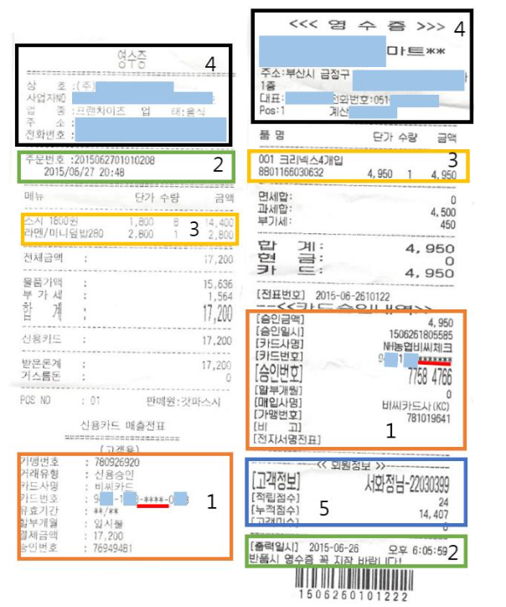
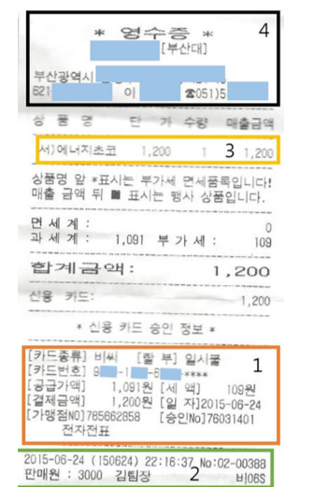
03 카드 결제 시스템
유출된 정보
4. 거래 장소
3. 구매 물품
1. 카드번호
2. 거래 시간
5. 회원 정보

Slide 21
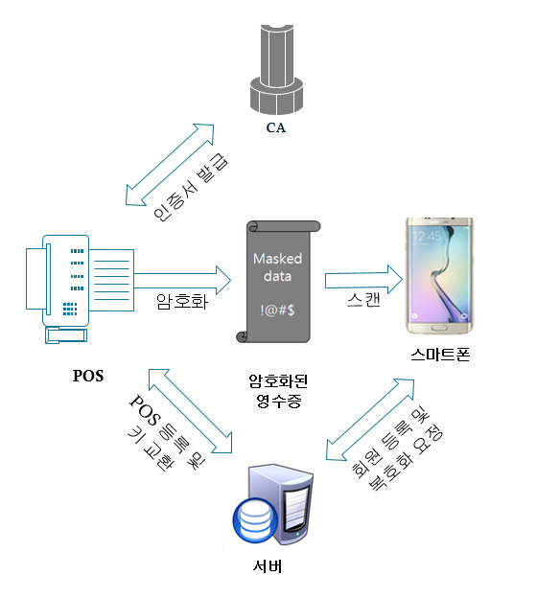
03 카드 결제 시스템
제안 기법
영수증을 출력하는 POS기를 통한 영수증 암호화
인증된 사용자에 대한 영수증 복호화 허용
1. 인증서 발급
CA
4. 사용자 등록
2. POS 등록 및 키교환
6. 영수증 복호화
POS
서버
스마트폰
5. QR 코드/바코드 스캔
3. 영수증 암호화
암호화된 영수증

Slide 22
03 카드 결제 시스템
기존 기법과 제안 기법의 비교
기존 기법에서는 거래 내용을 보다 확실 하는 것에 중점
제안하는 기법의 경우 중요 개인 정보에 대한 정보 은닉 기술 적용
금전적 피해 및 사용자의 프라이버시 보호 가능
 | 거래확인 기능 | 정보 은닉
기존 기법 | O | X
제안하는 기법 | O | O

Slide 23
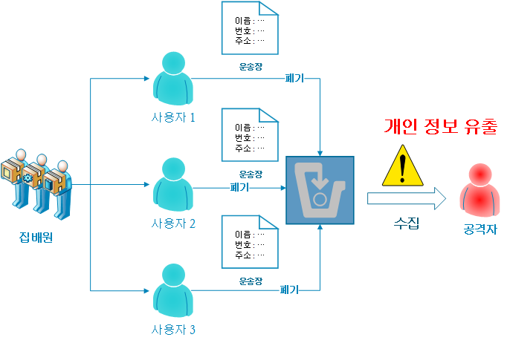
03 택배 시스템
기존 기법의 문제점
물건의 정확한 전달 및 구매자 확인을 위해 운송장에 중요 개인정보 입력
물품의 포장지에 부착된 운송장의 경우 관리에 소홀하기 쉬움
이름, 번호, 주소, 배달정보와 같은 민감한 개인정보가 유출

Slide 24
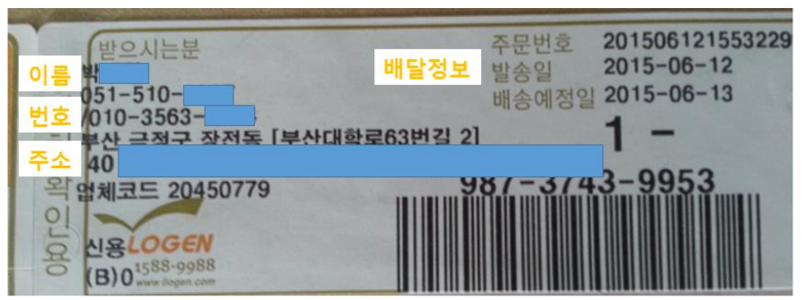
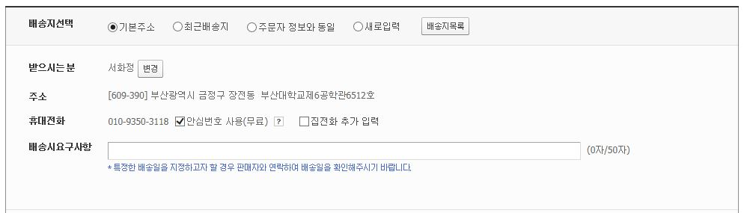
03 택배 시스템
유출된 정보
실제 운송장에 입력된 개인 정보
이름
배달정보
번호
주소
개선된 택배 시스템 – 안심 번호 서비스
번호를 제외한 주요 정보(이름, 주소 등)가 여전히 노출

Slide 25
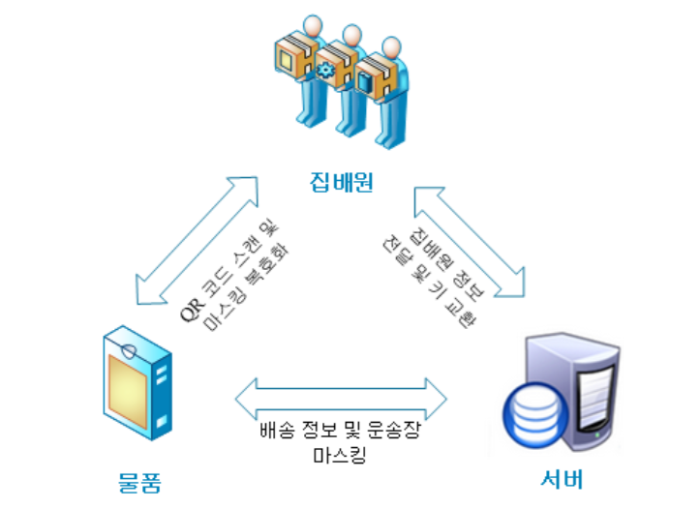
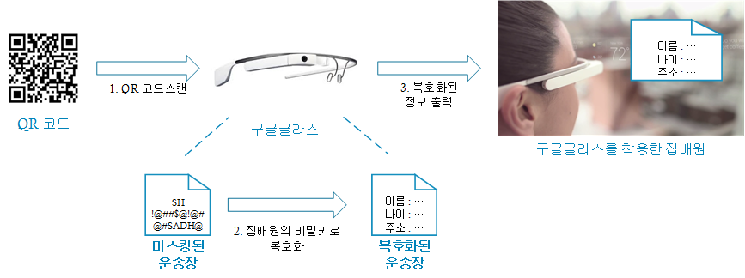
03 택배 시스템
제안 기법
운송장의 주요 정보 암호화를 통한 프라이버시 보호
구글글라스를 이용한 정보 복호화
집배원의 정보를 서버에 등록
집배원의 키를 통한 운송장 정보 마스킹
구글글라스를 이용한 운송장 스캔 및 복호화
집배원
1. 집배원의 정보 등록
3. 운송장 스캔 및 복호화
운송장 스캔 및 복호화 상세 구조
2. 운송장 정보 마스킹
서버
운송장

Slide 26
03 택배 시스템
기존 기법과 제안 기법의 비교
기존 기법은 집배원이 개인 정보를 확인하기 위한 별도의 장비가 필요 없음
운송장이 별다른 조치 없이 폐기될 경우 개인정보가 유출
제안 기법의 경우 집배원만이 확인 가능한 암호화된 코드를 운송장에 입력
사용자의 프라이버시 보호 가능
 | 배달 주소 확인 | 정보 은닉
기존 기법 | O | X
제안하는 기법 | O | O

Slide 27
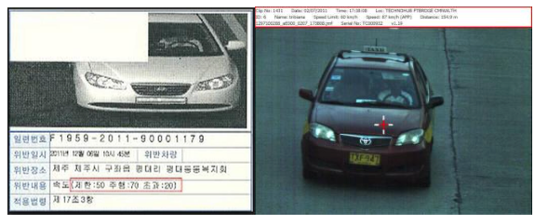
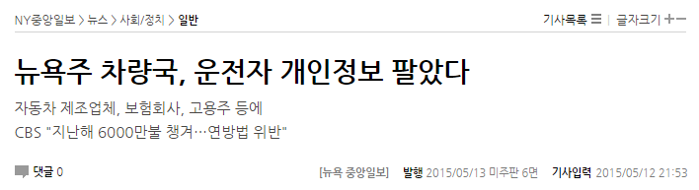
03 속도위반 처리 시스템
기존 기법의 문제점
설명 더 쓰기
공무원이 직접 사용자의 중요 정보(얼굴, 동승자 등)를 마스킹
중간 처리 과정에서 중요 개인 정보가 유출 가능

Slide 28
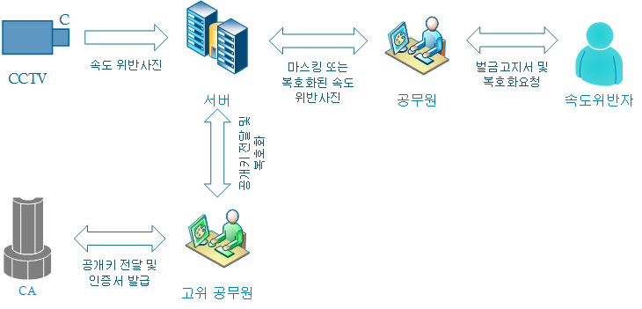
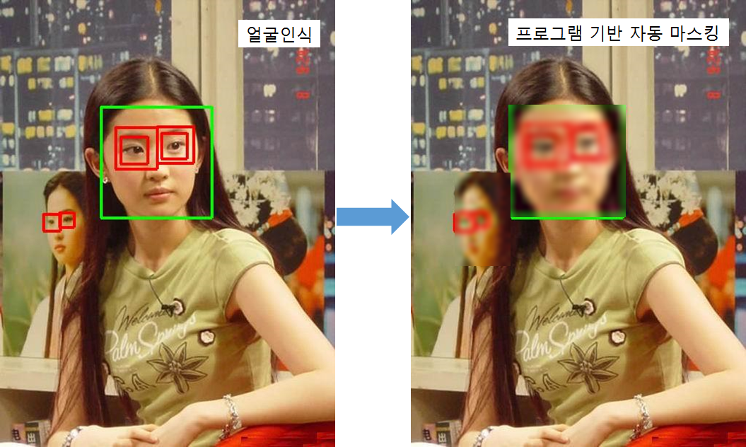
03 속도위반 처리 시스템
제안 기법
고위 공무원(지역별)의 공개키를 이용한 암호화를 통해 이미지 마스킹
속도위반자의 요구가 있을 경우 고위 공무원의 개인키를 통해 복호화
얼굴 인식
프로그램 기반 자동 마스킹
프로그램 기반 자동 마스
CCTV
서버
공무원
3. 속도위반사진
4. 이미지 마스킹
2. 공개키 전달
5. 벌금고지서 전달
프로그램 기반 자동 마스킹
1. 공개키 및 인증서 발급
6. 영수증 복호화
CA
고위공무원
속도위반자

Slide 29
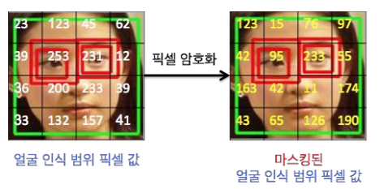
픽셀 암호화
03 속도위반 처리 시스템
제안 기법
지역별 고위 공무원 공개키를 서버에 저장
CCTV의 지역 정보를 통해 담당 고위 공무원의 공개키 검색
1. 공개키 및 인증서 발급
2. 고위공무원 등록
3. 고위공무원 검색
CA
고위공무원
서버
4. 이미지 마스킹
픽셀 암호화

Slide 30
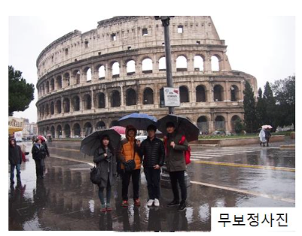
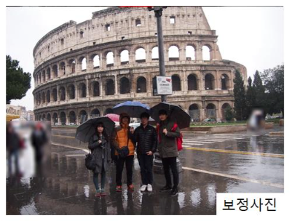
03 속도위반 처리 시스템
제안 기법 응용
안드로이드, iOS의 경우 사용자의 사진에 대한 시간, 장소별 정리 기능 제공
빅데이터 분석기술의 발달로 인해 프라이버시 침해 가능성 증가
얼굴인식을 통한 자동 마스킹 기술의 일반 사진에 적용
사진에 찍히는 타인에 대한 프라이버시 침해 예방

Slide 31
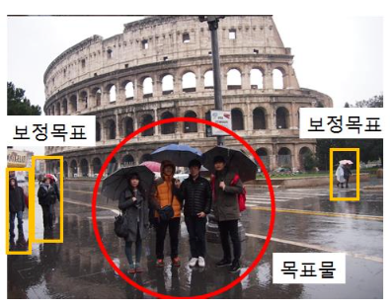
03 속도위반 처리 시스템
제안 기법 응용
사진 촬영시 목표물 지정
목표물을 제외한 부분은 배경으로 설정
배경중에서 얼굴 인식을 통해 사람으로 인식된 부분 자동 마스킹

Slide 32
03 속도위반 처리 시스템
기존 기법과 제안 기법의 비교
기존 기법의 경우 촬영된 사진이 그대로 사용되어 프라이버시 침해 가능
제안하는 기법의 경우 자동 마스킹을 통해 이를 보완
서버단에서의 마스킹 처리를 통해 중간 단계 유출 방지
제안 기법을 응용할 경우 타인에 대한 프라이버시 침해 예방 가능
 | 사진 제공 | 프라이버시 보호기능 | 안전한 암호화 관리
기존 기법 | O | X | X
제안하는 기법 | O | O | O

Slide 33
04 결론
역할 및 속성 기반 NFC 접근제어 기술
응용서비스에 대한 새로운 접근제어 및 관리 기법 제안
안전한 NFC 기술 및 속성/역할 기반 암호화 기법 적용을 통한 사용자 권한 조율
최신 IoT 기술과 암호의 적용한 기법 제시
익명 및 필명 기반 프라이버시 보호 기술
기존의 다양한 으용서비스를 통해 침해되는 프라이버시 분석
암호학적 관점을 통한 해결 방안 제시
기존의 응용서비스보다 안전하고 편안한 응용서비스 제공 가능

Slide 34
감사합니다
THANK YOU

